Slide 1
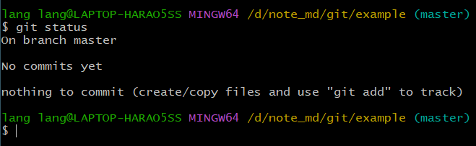
还没有东西提交
当前的分支 master 默认分支
没有东西要提交

Slide 2
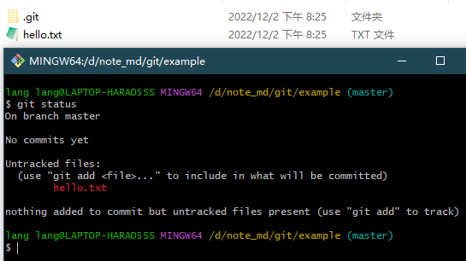
还未追踪的文件

Slide 3
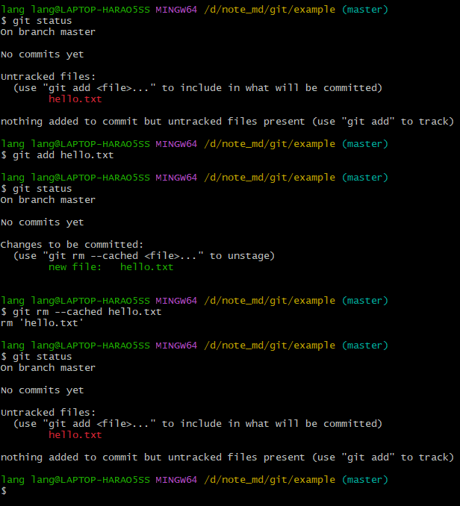
红色：未追踪的文件
红色：还未追踪的文件
绿色：添加到暂存区的文件
git rm –cached <file> 移除暂存区的文件
绿色：已添加到暂存区的文件

Slide 4
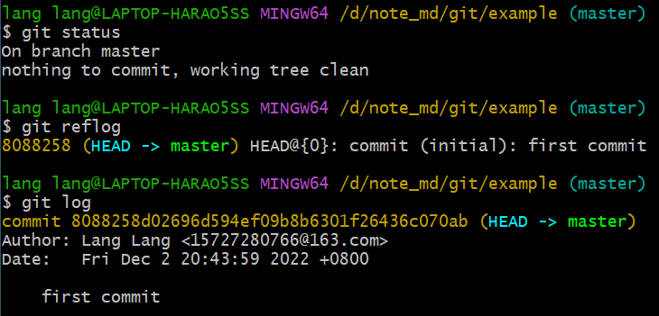
版本号
完整版本号前 7 位
完整版本号

Slide 5
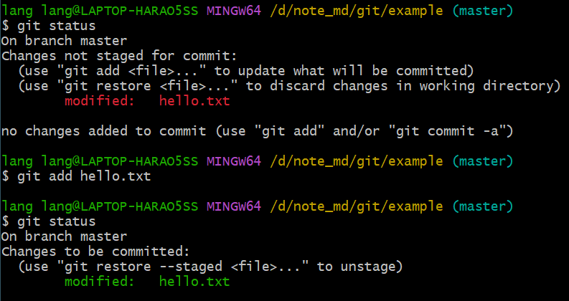
modify 提示文件被修改，红色表示文件未跟踪
modify 提示文件被修改，绿色表示文件在暂存区

